Slide 1
historieta
Bladimir Caicedo cañas
8°3
Medellín
2013

Slide 2
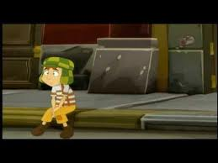
No se que hacer…
Creare un proyecto
Que me ayude a solucionar este problema del clima en la vecindad

Slide 3
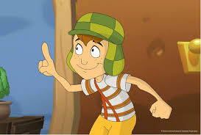
Ya se… Creare una cobija térmica y luego la llevare al mercado y luego tendré mucha plata para comprarme muchas tortas de jamón

Slide 4
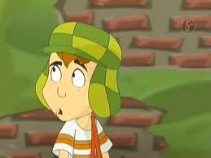
Quico…quico..quico…
Quico…
Donde estará quico

Slide 5
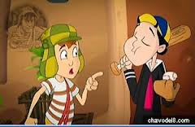
Es que tengo una grandísima idea …
Que Necesitas chavo

Slide 6
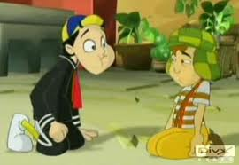
Es que yo quiero crear una cobija térmica para las personas de la vecindad por el clima y conseguir mucha plata.
Cual Es esa grandísima idea que tienes.

Slide 7
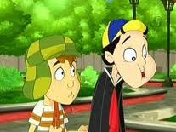
Bueno… primero compraremos una cobija de sabana suave y luego un recalentador y le pedimos la ayuda a rondamon
Pero no tenemos plata para compra todo eso..?

Slide 8
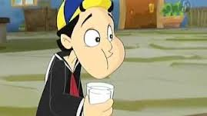
Le pediré plata prestada a mi mama para comprar esas cosas …
Espera chavo en momento vuelvo.

Slide 9
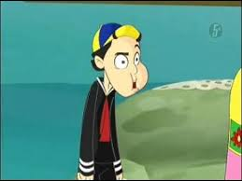
Mama vengo ´pedirte el favor.de que si nos prestas un plata a chavo y a mi para comprar unas cosas.

Slide 10
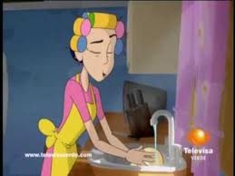
Quico En el momento no tengo plata para prestártelos pero ve y dile a el profesor jirasales .

Slide 11
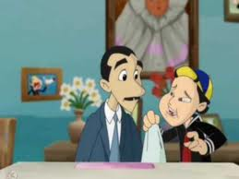
Profesor vengo a pedirle el favor de que si nos presta 50 mil para comprar unas cosas
Claro quico pero me prometes que me los pagaras.
Mi profesor se lo prometo

Slide 12
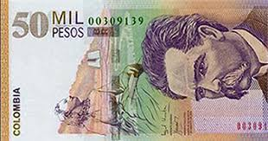
Ve tu y compras las cosas que yo me encargo de hacer las cosas
Listo Ya Vengo.

Slide 13
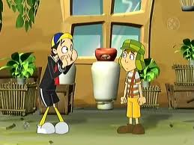
Listo entonces vamos por rondamon y comenzamos .
Mira chavo ya llegue y traje las partes para empezar a crear el producto

Slide 14
Listo vamos a empezar a crear el producto pero esperen primero yo voy por los implementos

Slide 15
Horas después

Slide 16
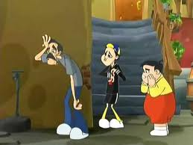
Por fin terminamos este proyecto.

Slide 17
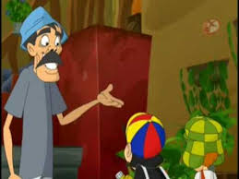
Mírenlo quedo perfecto ahora voy a ensañarlo para ver como quedo.

Slide 18
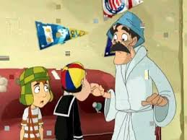
Excelente ahora podemos ir creando todas las etapas para un producto
Como les pareció.
Por el momento guárdenoslo.

Slide 19
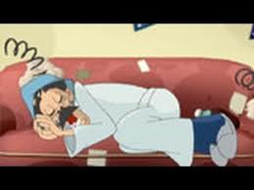
Aaaaash, esta cobija es muy buena, cómoda y suave.

Slide 20
Quico ahora tenemos que pensar en el logo, misión y visión y lo demás
Claro empecemos de una vez

Slide 21
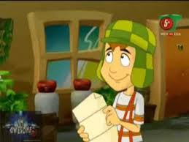
La misión es hacer un producto de alta calidad y servible para las personas ,líder a nivel nacional e internacional y este podría ser el logo.

Slide 22
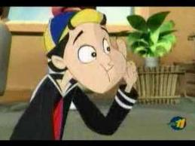
Y la visión es que este producto de muy bueno resultados y no solo crear un producto de cobijas sino también pensar en un producto de marca deportiva

Slide 23
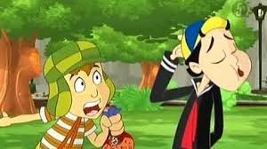
Ahora vamos a llevarle todo el papeleo a el señor barriga.

Slide 24
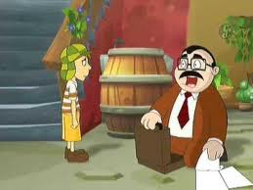
Listo chavo yo le aviso a don ramón cuando tienen la presentación del producto.
Sr barriga mire el papeleo

Slide 25
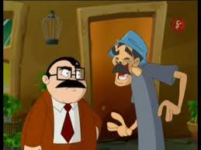
Don ramón avísele a los el chavo y a quico que tienen la presentación mañana
Listo hay estaremos.

Slide 26
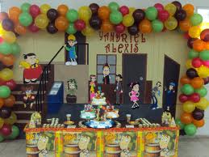
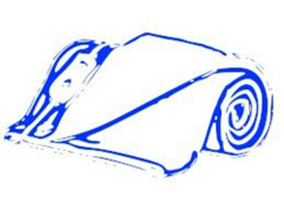
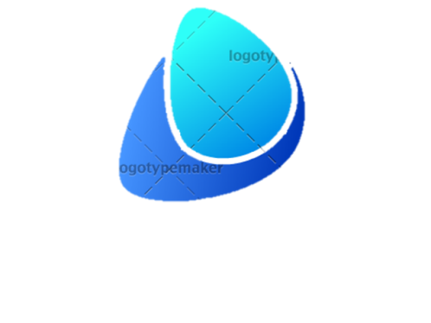
Empezando cobiter es Cobiter es un elemento basado en la necesidad De algunas personas. Es un producto el cual
Esta realizado para una comodidad de cobija suave la cual esta diseñada para un momento de total relajamiento
Y este es el diseño

Slide 27
Y no solo queremos tener un negocio de cobijas térmicas sino también queremos tener un negocio de ropa deportiva llamada CiBi
La mayoría de las personas necesitan
Este producto por que muchas veces
En días de descanso quisieran tener este dispositivo al presente

Slide 28
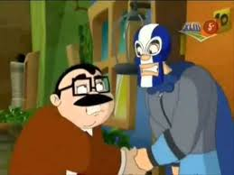
Muchas gracias créame que usted tendrá una cobija térmica .
Deje felicitarlo, este es muy buen proyecto ya mismo encargare este producto.

Slide 29
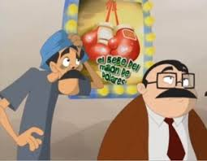
Listo señor barriga cuente con eso lo le aviso al chavo y a quico y ya mismo le confirmo eso. esto va a ser un éxito.
Don ramón hay que trabajar rápido porque muchas gente ya quiere este producto ya hay que colocar este producto en venta pero primero los papeles al día.

Slide 30
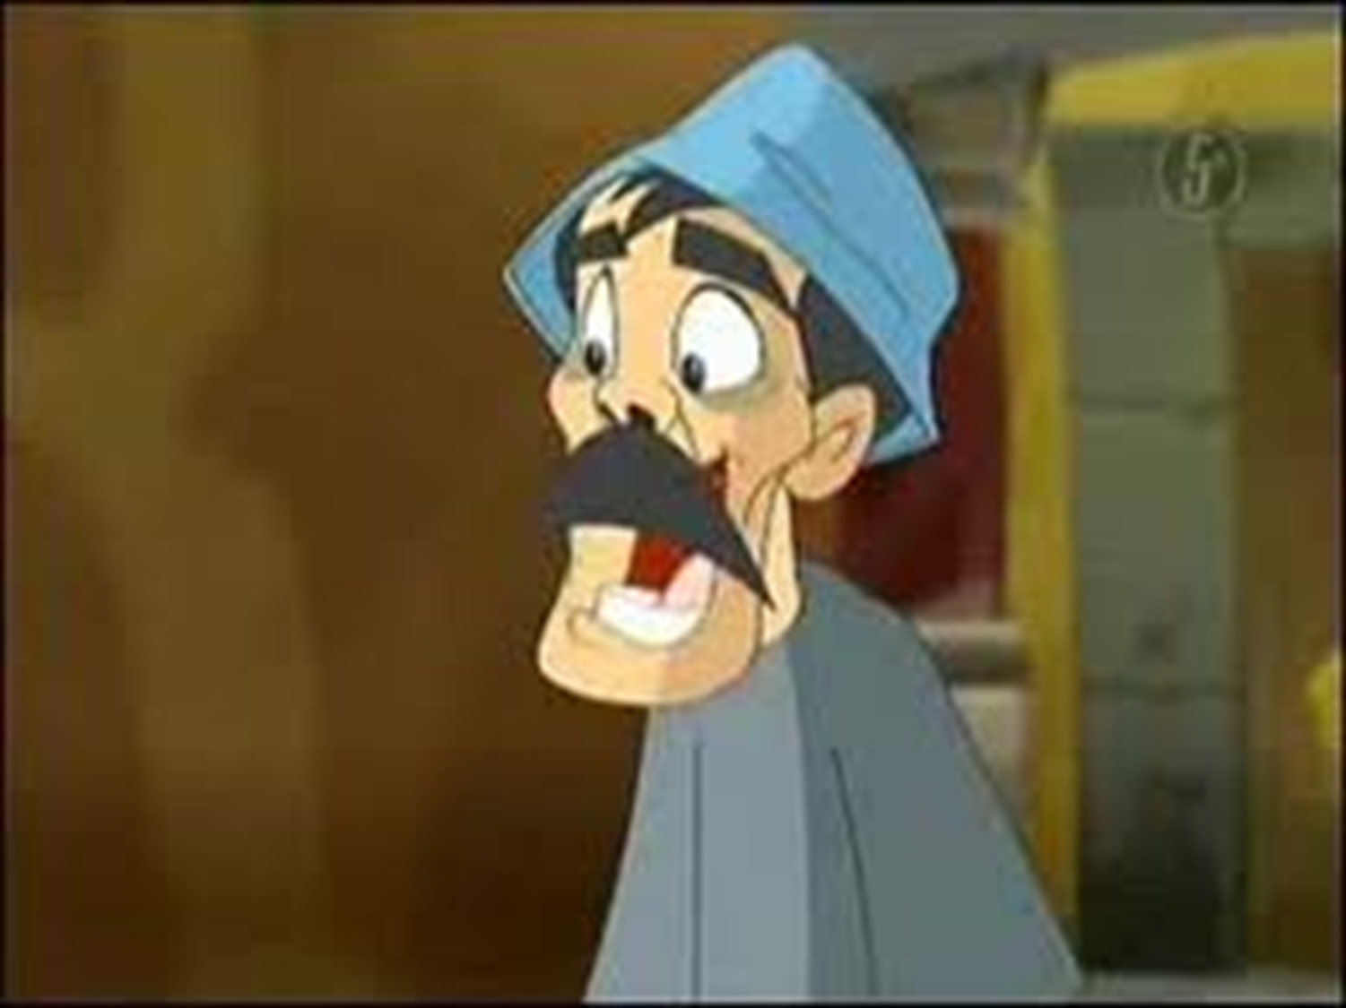
Quico, Chavo este producto a sido un éxito mucha gente ya quiere este producto así que hay que trabajar mucho.
Mientras yo trabajo en esto usted traigan los papeles al día y se los entregan al profesor jarafales

Slide 31
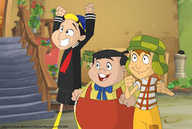
Eeeeee, ósea que ya podemos montar ele negocio
Si Chavo Empezamos Desde mañana

Slide 32
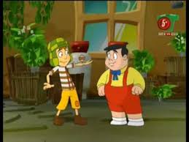
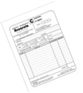
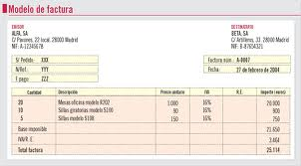
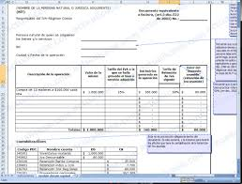
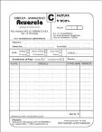
Ahorita hablamos ñoño que necesito llevarle los papeles al profesor jirafales

Slide 33
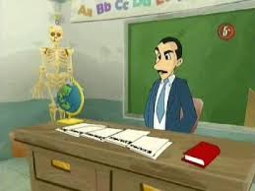
Muy bien chavo ya te puedes, yo llevare esto para ver si ya puedes montar tu negocio

Slide 34
Listo niños ya tenemos todo al día ya llevaremos el producto a ventas y con el tiempo miraremos a ver si valió la pena hacer esto y necesito que lleven las cobijas al camión que los esta esperando afuera

Slide 35
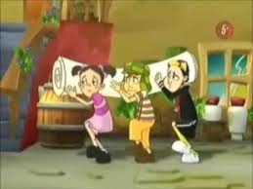
Ojala esto tan pesado si funcione

Slide 36
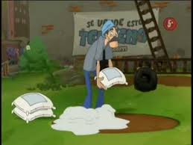
Listos ahora llevaremos esto a la venta

Slide 37
1 meses después

Slide 38
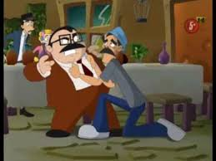
Don ramón como este negocio esta funcionando perfectamente en su cuenta bancaria esta su primer pago
Muchas gracias señor barriga todo esto es por usted y se lo agradecemos de corazón, los niños van a estar muy contentos

Slide 39
Somos ricos eeeeeeeeeeeee…
Si funciono ahora somos ricos =)

Slide 40
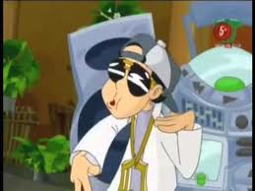
Somos ricos♫♪♫

Slide 41
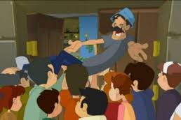
Si te propones a Hacer Algo hazlo con ANIMO y veras El Resultado

Slide 42
Continuara…

